Slide 1


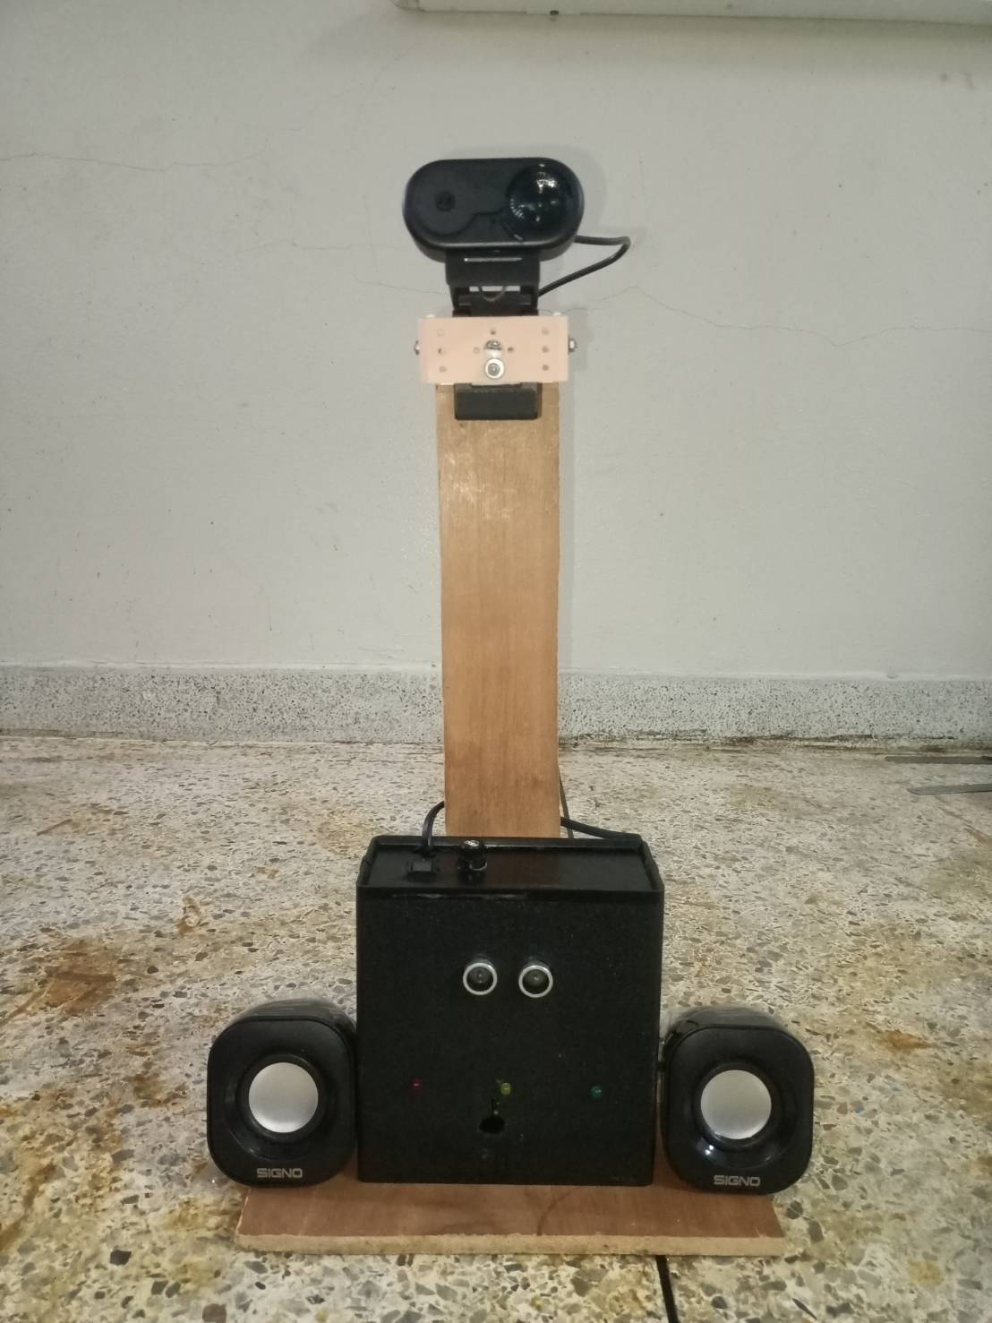
เครื่องมือที่ใช้ในการพัฒนา
คณะผู้จัดทำ
• บอร์ดสมองกลฝังตัว: Raspberry Pi 4 Model B (Edge AI)
• ปัญญาประดิษฐ์: Python, OpenCV, YuNet & SFace (ONNX)
• เสียงสังเคราะห์: Microsoft Edge-TTS (สำเนียงสุภาพ)
• เซนเซอร์ตรวจจับ: Ultrasonic HC-SR04 & กล้อง USB HD
• เว็บพอร์ทัล: Web Management Portal (PWA: JS/HTML5)
นายกัณตพัฒน์ กระปุกทอง
นักศึกษาระดับ ปวส. เทคนิคคอมพิวเตอร์
นายณัฏฐวี ไกรทอง
นักศึกษาระดับ ปวส. เทคนิคคอมพิวเตอร์
สิ่งประดิษฐ์ของคนรุ่นใหม่ ประจำปีการศึกษา 2569
สิ่งประดิษฐ์ประเภทที่ 2 ด้านนวัตกรรมและเทคโนโลยี
ปัญญาประดิษฐ์ อุปกรณ์อัจฉริยะ (AI & Smart Device)
ครูที่ปรึกษาโครงการ
คุณสมบัติเด่นของสิ่งประดิษฐ์
นายนิพนธ์ แก้วเกิด (ครูที่ปรึกษาหลัก)
นางสาวสุภาพร ชุ่มวารี (ครูที่ปรึกษาร่วม)
นายศิวกร บุญอุ้ม (ครูที่ปรึกษาร่วม)
ว่าที่ร้อยโทกฤษฎินทร์ สีแก้ว (ครูที่ปรึกษาร่วม)
กล่องเตือนทานยาอัจฉริยะ
Smart Medication Reminder Box
• ไร้สัมผัส 100% (Zero-Touch Hands-Free): เดินเข้ามาในระยะ 30–45 ซม. ระบบจะตรวจจับและสแกนใบหน้าอัตโนมัติ ไม่ต้องกดปุ่มใดๆ
• Edge AI On-Device: ประมวลผลโครงข่ายประสาทเทียมตรวจจับและจำแนกใบหน้าบนบอร์ดทันที ไม่ต้องต่ออินเทอร์เน็ต (Offline 100%)
• แจ้งเตือนเสียงพูดภาษาไทยสุภาพ: ขานชื่อสมาชิก มื้อยา ระบุชื่อยา ปริมาณ และระบุ 'สีของซองยา' อย่างชัดเจน เหมาะกับผู้สูงอายุ
• ระบบป้องกันการทานยาซ้ำ (Anti-Double Dose): บันทึกสถานะการทานยาอัตโนมัติและเข้าสู่ช่วง Cooldown ป้องกันอันตราย
• จัดการง่ายผ่านสมาร์ตโฟน: มี Web Management Portal รองรับการสแกน QR Code เพื่อจัดการตารางยาและลงทะเบียนใบหน้า
• ระบบระบายความร้อน Eco-Sleep: มีรีเลย์ควบคุมพัดลมอัตโนมัติและโหมดพักเครื่องเพื่อความปลอดภัยและทนทาน
แผนกวิชาเทคนิคคอมพิวเตอร์
วิทยาลัยเทคนิคสิงห์บุรี อาชีวศึกษาจังหวัดสิงห์บุรี
สำนักงานคณะกรรมการการอาชีวศึกษา
เลขที่ 4 ถนนวิไลจิตต์ ตำบลบางพุทรา อำเภอเมืองสิงห์บุรี 16000
📞 โทรศัพท์ : 036-511232
🌐 Facebook : สาขาวิชาเทคโนโลยีคอมพิวเตอร์ วิทยาลัยเทคนิคสิงห์บุรี
ประโยชน์ที่คาดว่าจะได้รับ
• ลดปัญหาการลืมรับประทานยา (Missed Dose) และขจัดความเสี่ยงจากการรับประทานยาซ้ำซ้อน (Overdose) ในผู้สูงอายุได้อย่างมีประสิทธิภาพ
• ช่วยให้ผู้สูงอายุที่มีปัญหาด้านสายตาสามารถหยิบซองยาได้อย่างถูกต้องแม่นยำ ผ่านการขานชื่อยาและระบุสัญลักษณ์สีของซองยา
• ผู้ดูแลและลูกหลานสามารถจัดการข้อมูลยาและติดตามประวัติการทานยาของสมาชิกในบ้านได้อย่างสะดวกรวดเร็วผ่านสมาร์ตโฟน
• ส่งเสริมการพึ่งพาตนเองของผู้สูงอายุ และยกระดับคุณภาพชีวิตของสมาชิกในครอบครัวให้มีความสุขและปลอดภัย
จัดทำโดย
แผนกวิชาเทคนิคคอมพิวเตอร์ วิทยาลัยเทคนิคสิงห์บุรี
อาชีวศึกษาจังหวัดสิงห์บุรี สำนักงานคณะกรรมการการอาชีวศึกษา
Smart Medication Reminder Box • Thank You

Slide 2
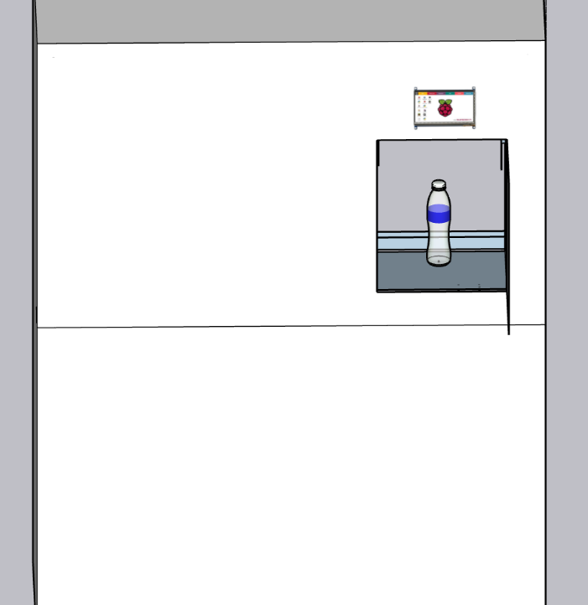
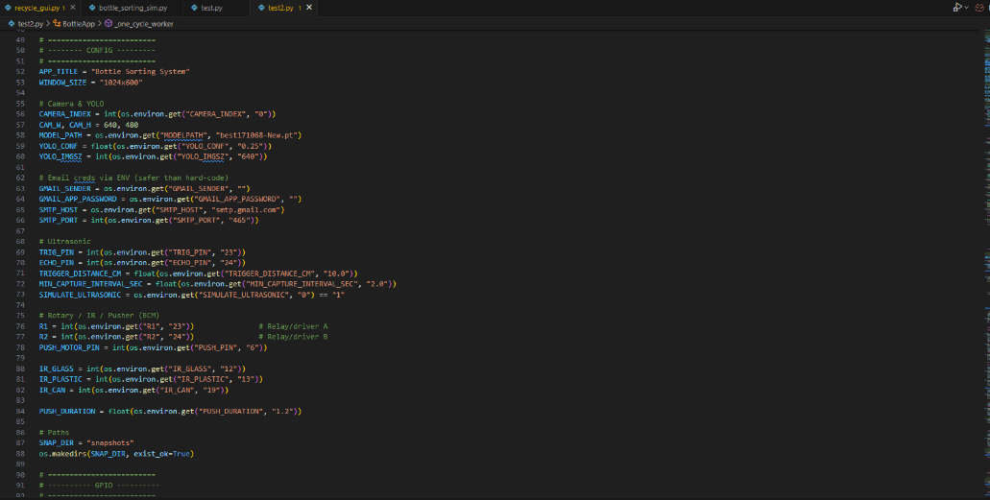
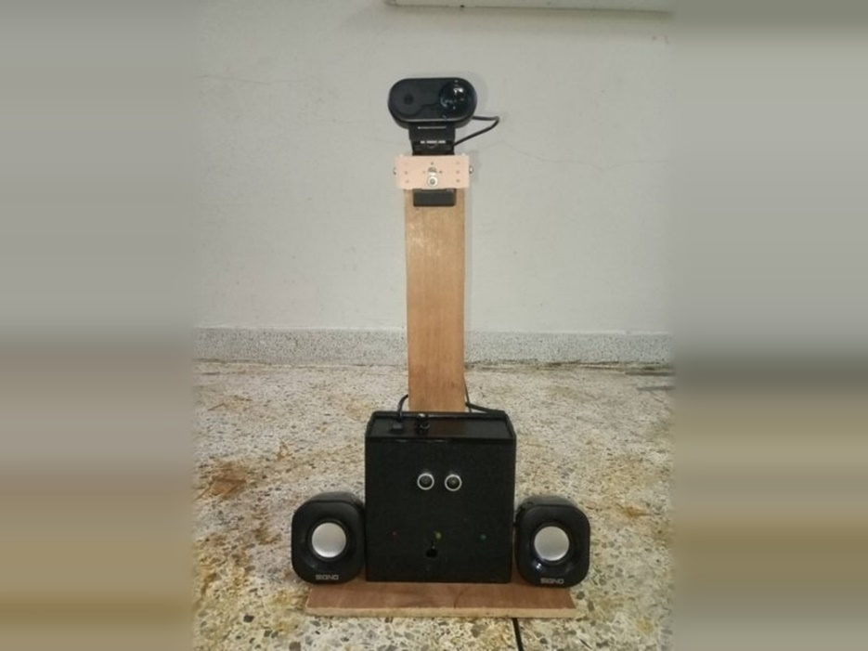
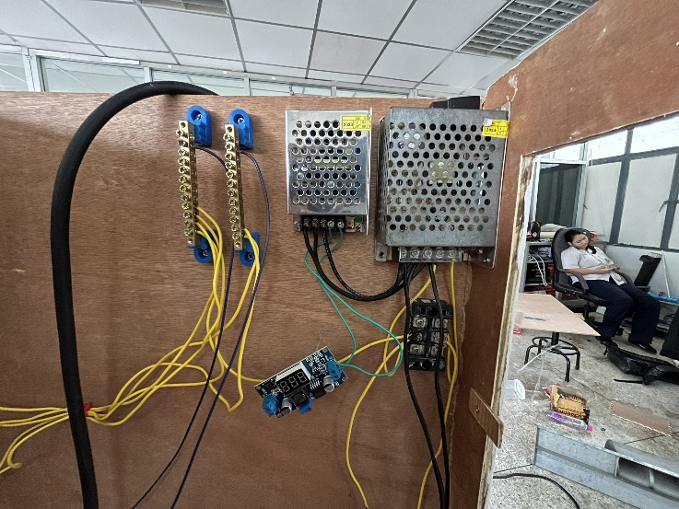
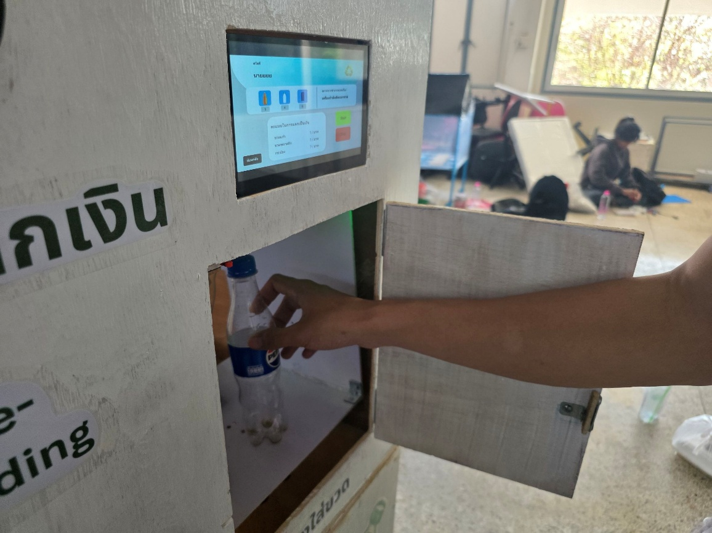
ที่มาและความสำคัญ
ขั้นตอนการดำเนินงาน
วิธีการใช้งาน (Hands-Free)
ปัจจุบันประเทศไทยได้ก้าวเข้าสู่ 'สังคมผู้สูงอายุอย่างสมบูรณ์' (Complete Aged Society) ส่งผลให้มีสัดส่วนผู้สูงอายุเพิ่มขึ้นอย่างต่อเนื่อง ซึ่งผู้สูงอายุส่วนใหญ่มักมีโรคเรื้อรังประจำตัว เช่น ความดันโลหิตสูง เบาหวาน หัวใจ และไขมันในเลือดสูง ทำให้จำเป็นต้องรับประทานยาหลายชนิดทุกวันอย่างต่อเนื่อง
ปัญหาสำคัญที่พบบ่อยและเป็นอันตรายถึงแก่ชีวิตคือ 'การลืมรับประทานยา (Missed Dose)' และ 'การรับประทานยาซ้ำซ้อน (Accidental Overdose)' เนื่องจากภาวะความเสื่อมถอยของความจำและสายตาตามวัย การแจ้งเตือนแบบเดิม เช่น นาฬิกาปลุก หรือสมาร์ตโฟน ยังมีข้อจำกัดเพราะผู้สูงอายุไม่ได้พกพาติดตัวตลอดเวลา หรือใช้งานหน้าจอยุ่งยาก
จากพฤติกรรมในครัวเรือนไทย ผู้วิจัยพบว่า 'หม้อหุงข้าว' เป็นจุดศูนย์รวมประจำวันที่ทุกคนต้องเดินเข้ามาทุกมื้ออาหาร คณะผู้วิจัยจึงพัฒนากล่องเตือนทานยาอัจฉริยะข้างหม้อหุงข้าว ทำงานแบบไร้สัมผัส 100% (Zero-Touch Hands-Free) ตรวจจับบุคคลอัตโนมัติ สแกนใบหน้าด้วย Edge AI และขานเสียงเตือนมื้อยาพร้อมระบุสีซองยาได้อย่างปลอดภัย
ขั้นตอนที่ 1 : วางแผนและออกแบบ 3D CAD
1. เสียบสายจ่ายไฟ 5V: ระบบเปิดทำงานอัตโนมัติและเข้าสู่สถานะสแตนด์บาย (ไฟ LED สีแดงติดสว่าง)
2. จัดการข้อมูลยาผ่านมือถือ: ผู้ดูแลสแกน QR Code เข้า Web Management Portal เพื่อลงทะเบียนสมาชิกและตารางยา
3. เดินเข้าสู่ระยะตรวจจับ: เมื่อถึงมื้ออาหาร ผู้สูงอายุเดินเข้ามาในระยะ 30–45 ซม. หน้าหม้อหุงข้าว
4. สแกนใบหน้าอัตโนมัติ: เซนเซอร์ปลุกกล้องตรวจจับใบหน้า (ไฟ LED สีเหลือง) ยืนยันตัวตนสำเร็จ (ไฟ LED สีเขียว)
5. ขานเตือนยาพร้อมสีซองยา: ระบบเล่นเสียงพูดภาษาไทยสุภาพ ระบุชื่อยา ขนาด และสีซองยา เช่น ซองสีเขียว
6. ป้องกันการทานยาซ้ำ (Cooldown): ระบบบันทึกสถานะเรียบร้อย และเริ่มพักการเตือนซ้ำเพื่อความปลอดภัย
ออกแบบโครงสร้าง 3 มิติ ขนาดกะทัดรัดสำหรับติดตั้งข้างหม้อหุงข้าว
ขั้นตอนที่ 2 : เขียนโปรแกรมและเทรน AI
พัฒนาโปรแกรม Python, FSM, โมเดล YuNet/SFace และ Neural TTS
วัตถุประสงค์ของการวิจัย
ขั้นตอนที่ 3 : ประกอบวงจรและสร้างชิ้นงาน
ต่อบอร์ด Raspberry Pi 4, เซนเซอร์ Ultrasonic, กล้อง, ลำโพง, รีเลย์
1. เพื่อศึกษาและพัฒนากล่องเตือนทานยาอัจฉริยะข้างหม้อหุงข้าวที่ทำงานแบบไร้สัมผัส (Hands-Free) ด้วยระบบ Edge AI
2. เพื่อทดสอบและประเมินประสิทธิภาพของระบบ Edge AI ในการตรวจจับบุคคล การระบุตัวตนใบหน้าสมาชิกในครอบครัว และการแจ้งเตือนมื้อยาแบบออฟไลน์
3. เพื่อศึกษาความพึงพอใจของผู้ใช้งานที่มีต่อการใช้งานกล่องเตือนทานยาอัจฉริยะ
สรุปผลการวิจัยและประเมินผล
ขั้นตอนที่ 4 : ทดสอบการทำงานจริง
• ประสิทธิภาพความสำเร็จของระบบ Edge AI รวมเฉลี่ย: 93.33%
- การตรวจจับและระบุตัวตนใบหน้า: สำเร็จ 100.00%
- การแจ้งเตือนมื้อยาตามตารางเวลา: สำเร็จ 90.00%
- การสังเคราะห์เสียงภาษาไทยออฟไลน์: สำเร็จ 90.00%
• ความพึงพอใจของผู้ใช้งานกลุ่มตัวอย่าง (N = 30 คน):
- ค่าเฉลี่ยรวมทุกด้าน x̄ = 4.56, S.D. = 0.53 อยู่ในระดับ 'มากที่สุด'
ทดสอบระยะตรวจจับบุคคล การจำแนกใบหน้า และระบบเสียงออฟไลน์

